Slide 1


CAMPAÑA DE MATRÍCULA
GRADO TRANSICIÓN 2023

Slide 2



IDEAS FUERZA A
COMUNICAR
Comunidad General
Instituciones
Promoción del acceso oportuno de las niñas y niños
Información del proceso de inscripción y matricula
Sentido e importancia de la Educación Inicial
Articulación intersectorial en pro de la transición de las niñas y niños
Competencias institucionales y alianzas estrategias para la continuidad de la trayectoria educativa
Sentido e importancia de la Educación Inicial
Acogida, bienestar y permanencia
Goce y disfrute del derecho a la educación inicial

Slide 3

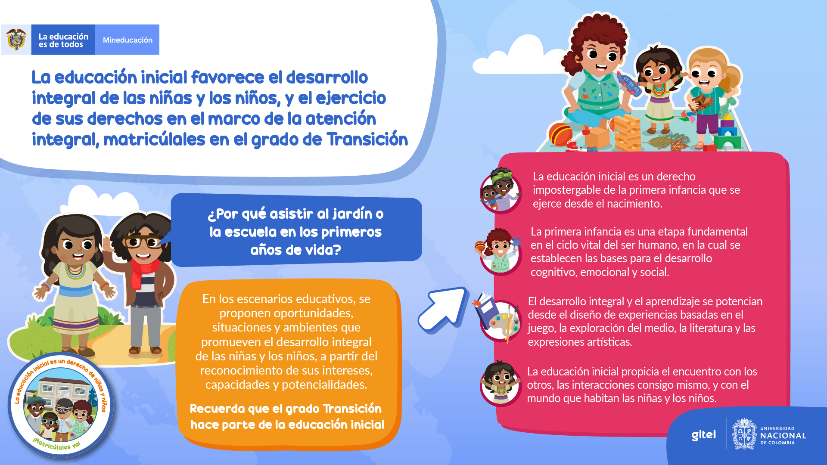

















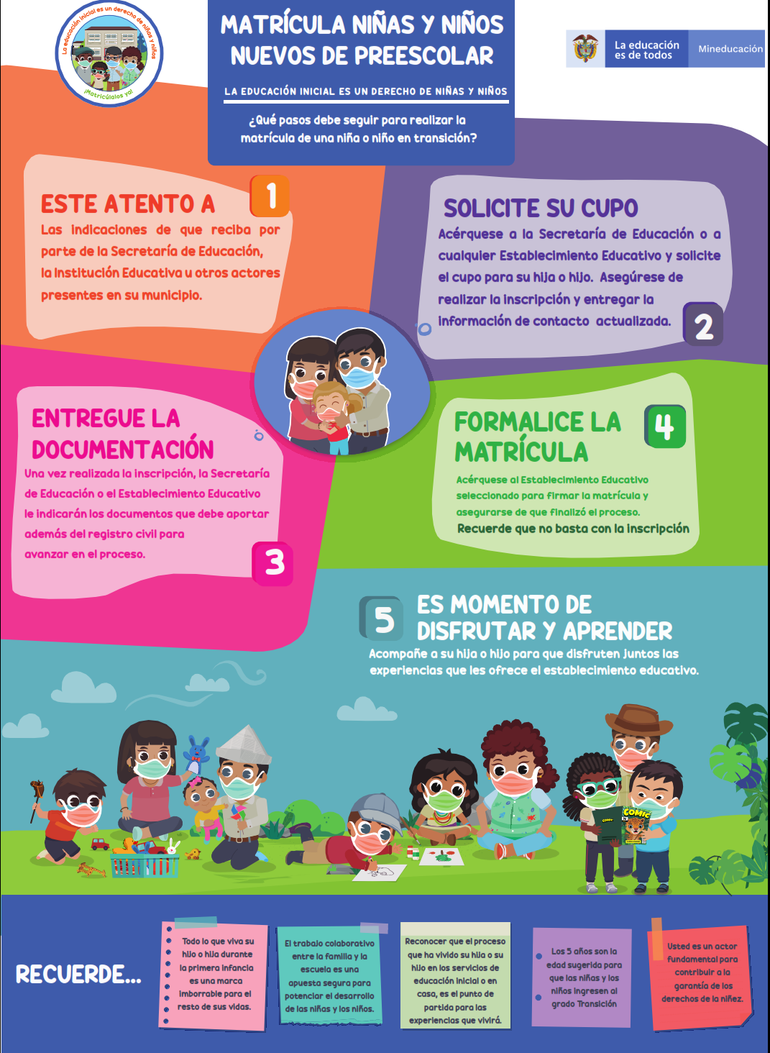






CON QUÉ
CONTAMOS
1
Cuñas radiales (3)
Invitación a la comunidad a realizar el proceso de matricula de niñas y niños en Educación Inicial con énfasis en Transición
2
Piezas gráficas
Sello de la campaña
Infografías (3)
Paquete de stickers x 10
Slides (4)
Mensaje para matricula de transición: Mensajes para twitter e Instagram.

Slide 4
MEDIO Y CANALES
DE DIFUSIÓN TERRITORIAL
Nacional
Territorial
Canales de televisión.
Emisoras.
Redes sociales.
Páginas web.
Juntas de Acción Comunal.
Radio y televisión comunitaria.
Páginas Web.
Perifoneo.
Prensa local

Slide 5


ACCIONES POR MES

Slide 6

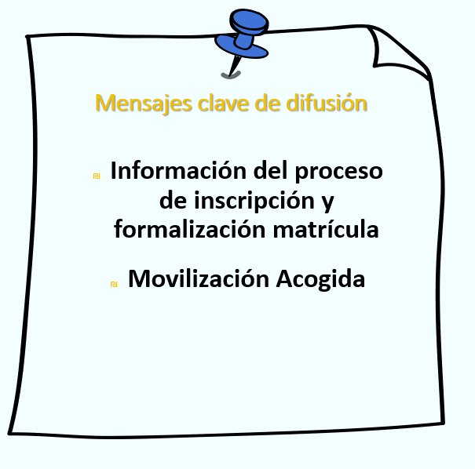


Slide 7
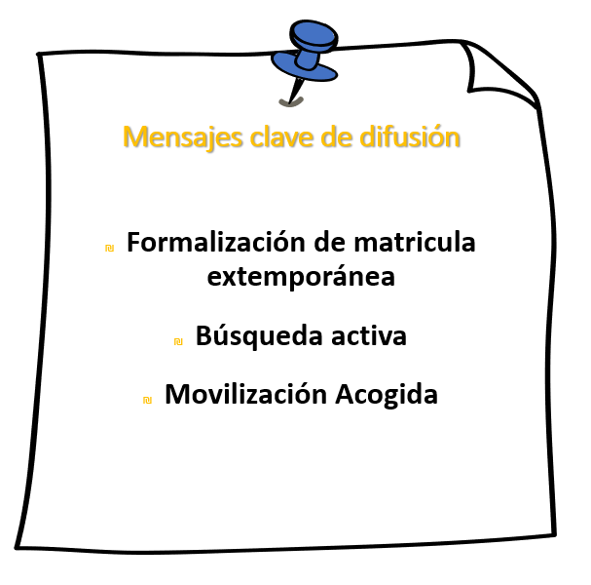


Slide 8
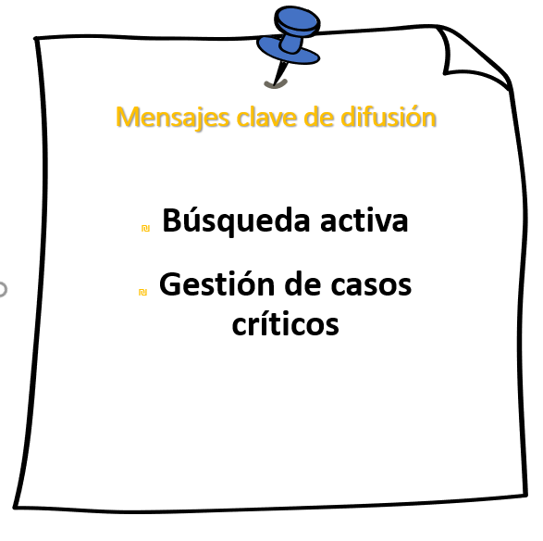


Slide 9
Recursos
Todos los recursos están dispuestos por meses en el siguiente enlace
https://drive.google.com/drive/folders/1w6HKDPwrzKlxOoIcRDjuXZEz_cZoEBca?usp=sharing.
Se realizara entrega de un material impreso que se estará enviado en los próximos días.

Slide 10
RESULTADOS
ESPERADOS
Disminución de los casos críticos: niñas y niños candidatos a transitar identificados en la base de la alerta de paso a SIMAT del Sistema de Seguimiento al Desarrollo Integral de la Primera Infancia SSDIPI, sin matricular.
Aumento de la matrícula del grado transición.
Registro de la matrícula en el SIMAT de forma oportuna.

